Slide 1
Архитектура ЭВМ и язык ассемблера
Программировать – значит понимать.
Кристин Нюгард
  Коротин Павел Николаевич

Slide 2
Преимущества Языков Высокого Уровня:
Приближены к естественному языку
Большая производительность труда
Переносимые программы
Специализация

Slide 3
Ассемблер – язык описания архитектуры ЭВМ
Архитектура ЭВМ есть функциональный образ вычислительной системы, получа-емый непосредственным пользователем, её абстрактное представление, которое отражает её концептуальную структуру и логическую организацию.

Slide 4
Реализация
Структура элементной базы или средства и методы функционирования машин не входят в сферу понятия «архитектура ЭВМ» и обозначаются термином «реализация».

Slide 5
Поколения ЭВМ
По развитию програм-много обеспечения:
Ассемблер
ЯВУ
ОС
ППП
По используемой элементной базе:
Лампы
Транзисторы
ИС
Микропроцессоры

Slide 6
Принципы фон-Неймана
принцип хранимой программы
бинарная арифметика
линейное пространство памяти
последовательное выполнение команд
безразличие к целевому назначению данных

Slide 7
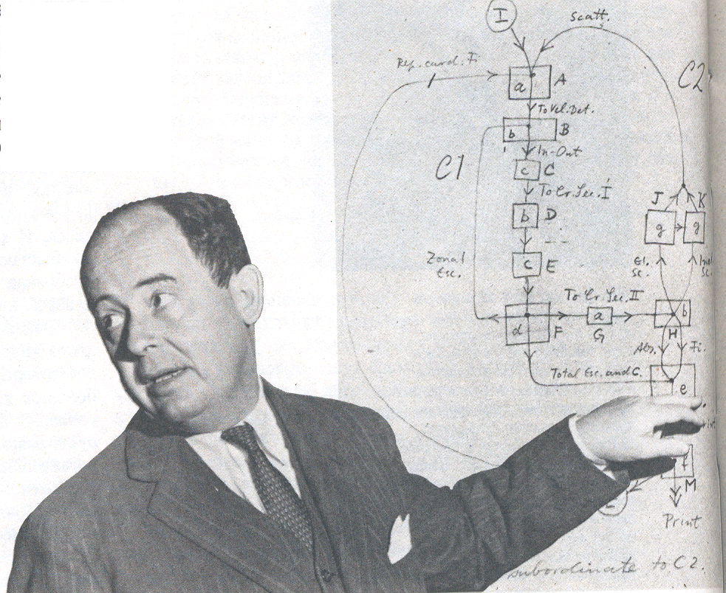
Notes:
Джон фон Нейман
«Предварительный доклад о машине ЭДВАК»

Slide 8
Системы счисления
- набор правил для записи чисел совокупностью символов (цифр)
Представление чисел в ЭВМ

Slide 9
Римская система счисления
Буква | Цифра
I | 1
V | 5
X | 10
L | 50
C | 100
D | 500
M | 1000
MMIV = 2004
MCMXCIX = 1999
MIM
MMMMMM = 6000

Slide 10
Позиционные системы счисления
Основание системы счисления – количество цифр, используемых для записи числа.
Разряд – положение цифры в записи числа.
Младший разряд – самая правая цифра.
Старший разряд – самая левая цифра.

Slide 11
(a_{n}a_{n-1}…a₁a₀.a₋₁ a ₋₂…)_{b} = a_{n}*b^{n} + a_{n-1}*b^{n-1} + … + a₁*b + a₀ + a₋₁*b⁻¹ + a₋₂*b⁻² + …,
где 0≤a_{k}<b для всех k ∈ [n,-∞)

Slide 12
Десятичная | Двоичная | Восьмеричная | Шестнадцатеричная
1 | 0001 | 01 | 1
2 | 0010 | 02 | 2
3 | 0011 | 03 | 3
4 | 0100 | 04 | 4
5 | 0101 | 05 | 5
6 | 0110 | 06 | 6
7 | 0111 | 07 | 7
8 | 1000 | 10 | 8
9 | 1001 | 11 | 9
10 | 1010 | 12 | A
11 | 1011 | 13 | B
12 | 1100 | 14 | C
13 | 1101 | 15 | D
14 | 1110 | 16 | E
15 | 1111 | 17 | F

Slide 13
Перевод чисел из одной системы счисления в другую
ABCD₁₆=10*16³+11*16²+12*16¹+13= 43981₁₀
2004₁₀ = 125*16+4 =
(7*16+D)*16+4₁₀ = 7D4₁₆
7D4₁₆ = 0111 1101 0100₂ = 011 111 010 100₂ = = 3724₈

Slide 14
(c_{k}…c₁c₀)_{b} =
(c_{k}*b^{k-p*n} + … + c_{p*n})*b^{p*n} + …
…+ (c_{2n-1}*b^{n-1}+…+c_{n+1}*b+c_{n})*b^{n} +
+ (c_{n-1}*b^{n-1}+…+c₁*b+c₀) =
= C_{p}*a^{p} + … + C₁*a + C₀ =
(C_{p}…C₁C₀)_{a}
здесь a = b^{n} и p = k mod n

Slide 15
Графическое представление натуральных чисел
0 1 … 254 255
1111 1111₂ = FF₁₆ = 15*16+15 = 255₁₀
255 0 1 - для 8 двоичных символов

Slide 16
Представление отрицательных чисел
путем простого выделения бита под знак числа
0******* - положительное число
1******* - отрицательное число
Результат:
00000000 = +0 10000000 = -0
путем записи в дополнительном коде: x+(-x)=0

Slide 17
Представление отрицательных чисел ограниченным числом разрядов
255₁₀ = 11111111₂ =
-1₁₀
255 0 1
127₁₀ = 01111111₂
-1 0
-127 -128
129 128 127
10000000₂ = +128₁₀ = -?₁₀

Slide 18
Прямой код | Десятичное |  | Обратный код | Дополнительный код (= обратный ⊕ 1)
 | без знака | со знаком
11111111 | 255 | -1
11111110 | 254 | -2
…
10000001 | 129 | -127
10000000 | 128 | -128 | 01111111 | 10000000
01111111 | 127 | +127 | 10000000 | 10000001
…
00000010 | 2 | +2 | 11111101 | 11111110
00000001 | 1 | +1 | 11111110 | 11111111
00000000 | 0 | 0 | 11111111 | 00000000

Slide 19
Байт – минимальный адресуемый участок памяти
Байт
Номер | 7 | 6 | 5 | 4 | 3 | 2 | 1 | 0
Бит | * | * | * | * | * | * | * | *
Слово
Биты | 7 | 6 | 5 | 4 | 3 | 2 | 1 | 0 | 7 | 6 | 5 | 4 | 3 | 2 | 1 | 0
Байт | старший |  |  |  |  |  |  |  | младший
Двойное слово
Слова | старшее | младшее

Slide 20
Интервалы представления натуральных чисел
Тип памяти | К-во бит | Возможные значения
Unsigned byte | 8 | От 0 до 255
Unsigned word | 16 | От 0 до 65 535
Unsigned double word | 32 | От 0 до 4 294 967 295
Unsigned quad word | 64 | От 0 до 18 446 744 073 709 551 615
_{Квинтиллионы}
_{Квадриллионы}
_{Триллионы}
_{Биллионы}

Slide 21
Интервалы представления целых чисел
Тип памяти | К-во бит | Возможные значения
Signed byte | 8 | От -128 до 127
Signed word | 16 | От –32 768 до 32 767
Signed double word | 32 | От –2 147 483 648 до 2 147 483 647
Signed quad word | 64 | От –9 223 372 036 854 775 808 до 9 223 372 036 854 775 807

Slide 22
BCD - binary coded decimal
Упакованный формат
Биты | 7 | 6 | 5 | 4 | 3 | 2 | 1 | 0 | 7 | 6 | 5 | 4 | 3 | 2 | 1 | 0
59₁₀ = | 0 | 0 | 0 | 0 | 0 | 0 | 0 | 0 | 0 | 1 | 0 | 1 | 1 | 0 | 0 | 1
Неупакованный формат
Биты | 7 | 6 | 5 | 4 | 3 | 2 | 1 | 0 | 7 | 6 | 5 | 4 | 3 | 2 | 1 | 0
59₁₀ = | 0 | 0 | 0 | 0 | 0 | 1 | 0 | 1 | 0 | 0 | 0 | 0 | 1 | 0 | 0 | 1

Slide 23
ASCII - American National Standard Code for Information Interchange
 | 0 | 1 | 2 | 3 | 4 | 5 | 6 | 7 | 8 | 9 | a | b | c | d | e | f
00 | nul | soh | stx | etx | eot | enq | ack | bel | bs | ht | nl | vt | np | cr | so | si
10 | dle | dcl | dc2 | dc3 | dc4 | nak | syn | etb | can | em | sub | esc | fs | gs | rs | us
20 | sp | ! | " | # | $ | % | & | ' | ( | ) | * | + | , | - | . | /
30 | 0 | 1 | 2 | 3 | 4 | 5 | 6 | 7 | 8 | 9 | : | ; | < | = | > | ?
40 | @ | A | B | C | D | E | F | G | H | I | J | K | L | M | N | O
50 | P | Q | R | S | T | U | V | W | X | Y | Z | [ | \ | ] | ^ | _
60 | ` | a | b | c | d | e | f | g | h | I | j | k | l | m | n | o
70 | p | q | r | s | t | u | v | w | x | y | z | { | | | } | ~ | del

Slide 24
Представление вещественных чисел
С фиксированной точкой:
π = 3.1415926536
С плавающей точкой:
0.31415926536·10⁺¹
± m E ± p , p∈N
В десятичной системе:
1₁₀<m≤0.1₁₀, Е=10
В двоичной системе:
1₂<m ≤0.1₂=0.5₁₀, E=2
(m = 0 только для нуля)

Slide 25
Представление вещественных чисел в ЭВМ на базе процессора INTEL
1₂ ≤ m<10₂
 | Знак числа | Порядок | Смещение порядка | Мантисса
Короткое | 31 | 30-23 | 127 | 22-0
Длинное | 63 | 62-52 | 1023 | 51-0
Расширенное | 79 | 78-64 | 16383 | 63-0
-1.0₁₀ = -1.0e0₂= 1 01111111 000…₂ = BF800000₁₆
5.25₁₀=101.01₂=+1.0101е+10₂=0 10000001 010100…₂=40A80000₁₆

Slide 26
Определение числа разрядов мантиссы вещественного числа в Паскале
program test;
var a,c:real;
i:integer;
begin
a:=1.0; c:=0.5; i:=0;
repeat a:=a+c; c:=c*0.5; i:=i+1 until a=a+c;
writeln('Число разрядов мантиссы - ',i)
end.

Slide 27
10-я |  | 2-я (показатель степени 10-й в целях экономии места)
a | c | В нормализованном формате |  | …e0 |  | В нормализованном формате
 |  | a^{n} | c^{n} | a^{n} | c^{n} | a^{n+1} | c^{n+1}
1.0 | .5 | 1.0e0 | 1.e-1 | 1.000 | .1000 | 1.1e0 | 1.e-2
1.5 | .25 | 1.1e0 | 1.e-2 | 1.100 | .0100 | 1.11e0 | 1.e-3
1.75 | .125 | 1.11e0 | 1.e-3 | 1.110 | .0010 | 1.111e0 | 1.e-4
1.875 | .0625 | 1.111e0 | 1.e-4 | 1.111 | .0001 | 1.1111e0 | 1.e-5

Slide 28
a c Новое a
00000000 + 10000000 → 10000000 I=1
10000000 + 01000000 → 11000000 I=2
11000000 + 00100000 → 11100000 I=3
11100000 + 00010000 → 11110000 I=4
11110000 + 00001000 → 11111000 I=5
11111000 + 00000100 → 11111100 I=6
11111100 + 00000010 → 11111110 I=7
11111110 + 00000001 → 11111111 I=8
11111111 + 000000001 → 111111111

Slide 29
Литература:
Д. Кнут
«Искусство программирования». Т.2
К. Хамахер, З. Вранешич, С. Заки «Организация ЭВМ».
Э. Таненбаум
«Архитектура компьютера».
K. Miller
«An assembly language introduction to computer architecture»
N-Y. Oxford University Press, 1999.

